Slide 1
Postman

Slide 2
Was ist Postman?
REST APIs können unabhängig vom Client getestet werden
Anfragen können gespeichert werden
Testabläufe können automatisiert werden

Slide 3
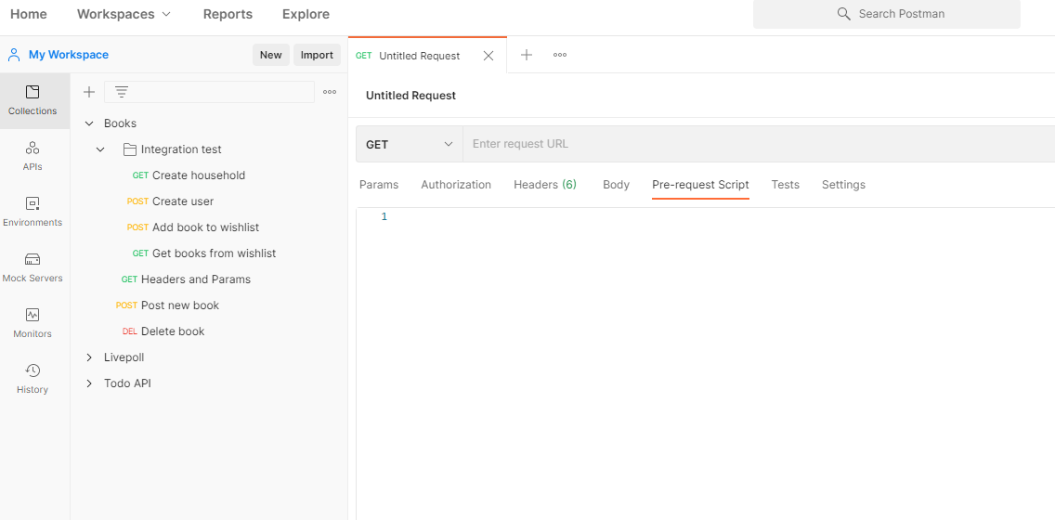
Automatisierung von Testabläufen
Vor der request
Nach der request
Collection

Slide 4
Demo Szenario
Haushalt
Jedem Haushalt werden mehrere User zugeordnet
User
Jeder User besitzt eine Wunschliste
Wunschliste
Auf einer Wunschliste stehen beliebig viele Bücher
Bücher
/households
/users
/wishlists
/books

Slide 5

Vielen Dank für euere Aufmerksamkeit
Habt ihr noch fragen?
github.com/Niklas-23/eportfolio-postman

